Slide 1
李兴华Java培训系列课程
文件拷贝

Slide 2
本章学习目标
掌握java.io包中类的继承关系；
掌握File类的使用，并且可以通过File类进行文件的创建、删除、文件夹的列表等操作；
掌握字节流或字符流操作文件内容并区分出字节流与字符流的区别；
掌握内存操作操作流的使用；
掌握对象序列化的作用以及Serializable接口、transient关键字的使用。
掌握打印流及扫描流的使用；
了解字符的主要编码类型及乱码产生原因；
了解System类对IO的支持：System.out、System.err、System.in。

Slide 3
案例开发要求
现在要求实现一个文件的拷贝操作，在拷贝的过程中利用初始化参数设置拷贝的源路径与目标路径，同时在本程序执行时可以拷贝任何的文件，例如：图片、视频、文本等。
对于此时的要求首先必须确认要使用何种数据流进行操作，由于程序要求可以拷贝任意类型的文件，所以很明显必须利用字节流（InputStream、OutputStream）类完成，而对于具体的拷贝操作实现，就有两种做法：
做法一：将所有的文件内容一次性读取到程序之中，而后一次性输出。但是这种实现方式有一个缺陷：如果要读取的文件量过大，就会造成程序的崩溃；
做法二：采用边读边的操作方式，每次从源文件输入流中读取部分数据，而后将这部分数据交给输出流输出，这样的做法不会占用较大的内存空间，但是会适当损耗一些时间（可以通过限制文件大小来避免此类问题）。

Slide 4
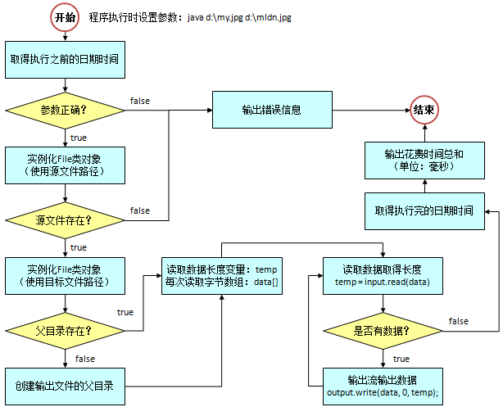
范例：实现文件拷贝操作
Notes:
package com.yootk.demo;
import java.io.File;
import java.io.FileInputStream;
import java.io.FileOutputStream;
import java.io.InputStream;
import java.io.OutputStream;
public class CopyDemo {
public static void main(String[] args) throws Exception {
long start = System.currentTimeMillis() ; // 取得拷贝开始的时间
if (args.length != 2) { // 初始化参数不足2位
System.out.println("命令执行错误！");
System.exit(1); // 程序退出执行
}
// 如果输入参数正确了，那么应该进行源文件有效性的验证
File inFile = new File(args[0]) ; // 第一个为源文件路径
if (!inFile.exists()) { // 源文件不存在
System.out.println("源文件不存在，请确认执行路径。");
System.exit(1); // 程序退出
}
// 如果此时源文件正确，那么就需要定义输出文件，同时要考虑到输出文件有目录
File outFile = new File(args[1]) ;
if (!outFile.getParentFile().exists()) { // 输出文件路径不存在
outFile.getParentFile().mkdirs() ; // 创建目录
}
// 实现文件内容的拷贝，分别定义输出流与输入流对象
InputStream input = new FileInputStream(inFile) ;
OutputStream output = new FileOutputStream(outFile) ;
int temp = 0 ; // 保存每次读取的数据长度
byte data [] = new byte [1024] ; // 每次读取1024个字节
// 将每次读取进来的数据保存在字节数组里面，并且返回读取的个数
while((temp = input.read(data)) != -1) { // 循环读取数据
output.write(data, 0, temp); // 输出数组
}
input.close(); // 关闭输入流
output.close(); // 关闭输出流
long end = System.currentTimeMillis() ; // 取得操作结束时间
System.out.println("拷贝所花费的时间：" + (end - start));
}
}

Slide 5

免费学习资料扫码下载
官方网站：www.mldn.cn
面授培训：www.mldnjava.cn
在线学习：www.jixianit.com
官方QQ群：498822927

